Slide 1
«АДАПТАЦИЯ МАЛЫША К ДОШКОЛЬНОМУ УЧРЕЖДЕНИЮ»

Slide 2
Адаптация – процесс вхождения малыша в новую для него среду и приспособление к ее условиям.

Slide 3
От того, насколько ребёнок подготовлен в семье к переходу в дошкольное учреждение, зависит и течение адаптационного периода, и его дальнейшее развитие.

Slide 4
Навыки и умения ребенка , способствуютщие легкой адаптации в ДОУ
- Умение пользоваться ложкой ;
- Умение играть в дидактические игры за столом;
Отсутствие вредных привычек( соска,памперс );
Умение играть с другими детьми;
Умение самостоятельно засыпать в кроватке;
Самостоятельно одеваться и раздеваться с помощью взрослого;
- Умение общаться с детьми и взрослыми.

Slide 5
Как подготовить ребенка к периоду адаптации
-научите ребенка самостоятельно есть разнообразную пищу;
-научите ребенка своевременно сообщать о своих потребностях и проситься в туалет;
-научите мыть руки , пользоваться полотенцем и носовым платком;
-домашний режим дня целесообразно приблизить к режиму детского сада;
-научите малыша самостоятельно одеваться и раздеваться с помощью взрослого;
посещайте парки ,детские площадки;
проведите летом закаливающие мероприятия.

Slide 6
АЛГОРИТМ ПРОХОЖДЕНИЯ АДАПТАЦИИ Чтобы привыкание к дошкольному учреждению было максимально безболезненным для ребенка, нужно сделать его постепенным (у каждого ребенка оно проходит индивидуально). В течении 1-й недели ребенок посещает детский сад 1-2 часа. В течении следующей недели увеличивается время пребывания (дети проходят основные режимные моменты: выход на прогулку, прогулка, возвращение с прогулки, обед и постепенное оставание на сон).

Slide 7
СОВЕТЫ РОДИТЕЛЯМ
В период адаптации очень важно соблюдать следующие рекомендации:
Расскажите воспитателю и психологу об особенностях вашего ребенка ;
В период адаптации прислушивайтесь к советам и просьбам персонала ДОУ;
В период приспособления к новым условиям нужно тщательно наблюдать за изменениями в состоянии здоровья малыша и своевременно сообщать о них воспитателю;
В период адаптации малыш особенно нуждается в теплом, ласковом обращении с ним;
Будьте внимательны к малышу, заботливы и терпеливы;
Дома необходимо поддерживать спокойную обстановку, не перегружайте впечатлениями.

Slide 8
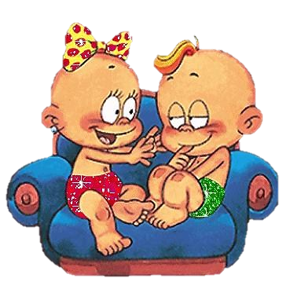
СОВЕТЫ РОДИТЕЛЯМ ПРИ РАССТАВАНИИ 1. Придумайте вместе с ребенком свой ритуал-прощания (помахать ручкой, поцеловать в носик или просто сказать: «Пока, я приду за тобой!». Эти простые, но регулярно повторяющиеся мелочи позволят малышу прогнозировать ситуацию (мама обязательно придет за ним) и ему будет проще отпускать вас. 2. Постарайтесь не затягивать момент расставания. 3. Малыши очень чувствуют эмоциональное состояние близких для них взрослых. Ваше спокойствие, уверенность говорят малышу, что все в порядке и можно смело отправляться в группу и наоборот – ваша тревога передается ребенку, даже если реальной причины для него нет.

Slide 9
Залог успешной адаптации-сотрудничество родителей и педагогов

